Slide 2

Cliquez pour ajouter du texte
Cliquez pour ajouter du texte

Slide 3
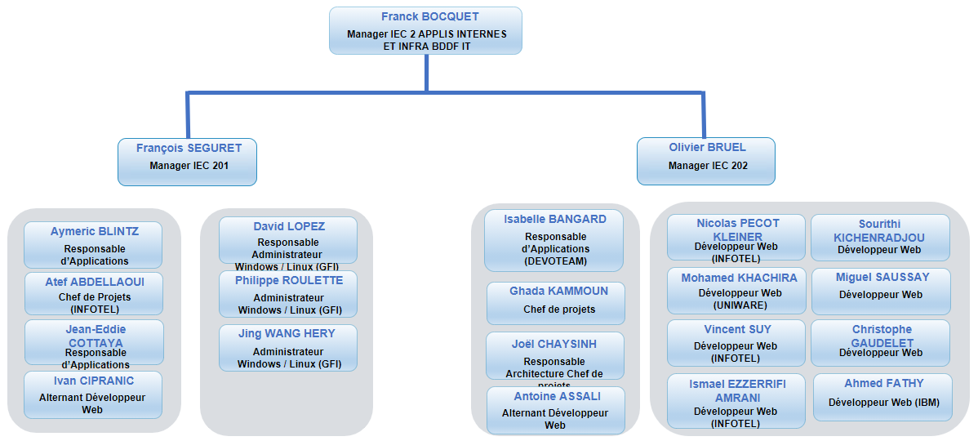
Organigramme de la Webteam
Cliquez pour ajouter du texte
Cliquez pour ajouter du texte

Slide 4
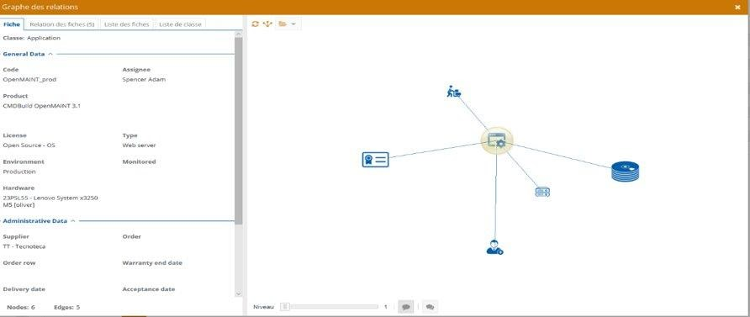
CmdBuild Relation map
Cliquez pour ajouter du texte
Cliquez pour ajouter du texte

Slide 5
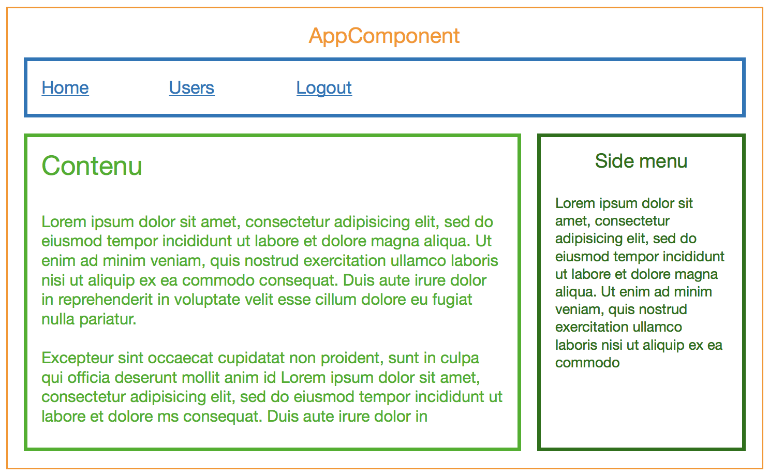
Front End : Angular

Slide 6
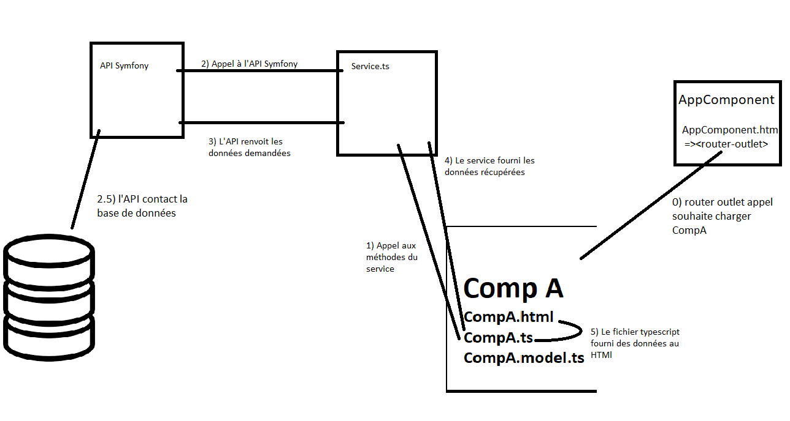
Front End : Angular

Slide 7
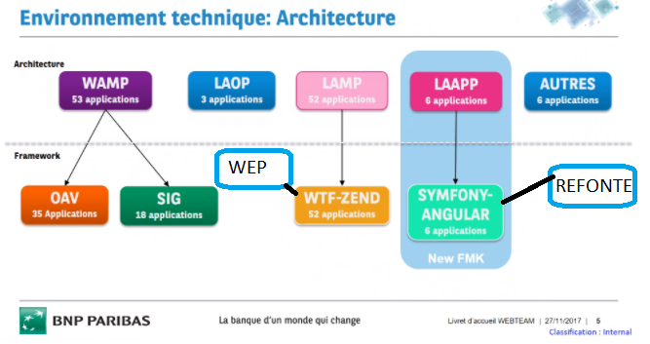
Socles techniques du service Webteam

Slide 8
Socles techniques du service Webteam

